Slide 1
МУНИЦИПАЛЬНОЕ КАЗЕННОЕ ОБРАЗОВАТЕЛЬНОЕ УЧРЕЖДЕНИЕ «Седельниковская средняя общеобразовательная школа № 1» Седельниковского муниципального района Омской области Организация проектной деятельности младших школьников в рамках УМК «Перспективная начальная школа»
Т.В.Коршукова, заместитель директора по УВР
МКОУ «Седельниковская СОШ № 1»

Slide 2
Приоритетными задачами развития младшего школьника, которые учитывает система УМК «Перспективная начальная школа» являются:
формирование познавательных интересов и готовности к самообразовательной деятельности на основе учета индивидуальных склонностей;
развитие творческого мышления, эрудиции и предметной компетентности;
социально-нравственное воспитание: формирование толерантных отношений со сверстниками, взрослыми;
формирование умения различать и анализировать собственные эмоциональные переживания и переживания других людей;
воспитание уважения к чужому мнению;
обучение правилам поведения в обществе и семье;
ознакомление с этическими нормами

Slide 3
Под проектной деятельностью понимаются разные виды деятельности, имеющие ряд общих признаков:
направлены на достижение конкретных целей;
включают в себя координированное выполнение взаимосвязанных действий;
имеют ограниченную протяженность во времени, с определенным началом и концом;
в определенной степени неповторимы и уникальны

Slide 4
«Неграмотным человеком завтрашнего дня будет не тот, кто не умеет читать, а тот, кто не научился учиться» А. Тоффлер
Цель работы над проектами в начальной школе - развитие личности и создание основ творческого потенциала учащихся
Задачи:
Формировать позитивную самооценку, самоуважение.
Формировать коммуникативную компетентность в сотрудничестве.
Формировать способность к организации деятельности и управление ею.
Формировать умение решать творческие задачи.
Формировать умение работать с информацией

Slide 5
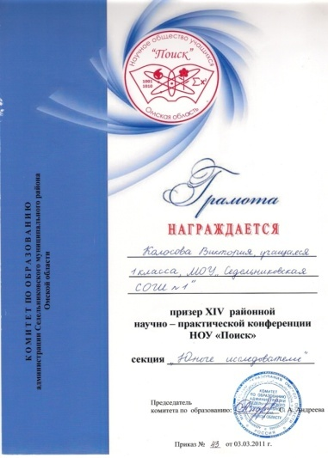
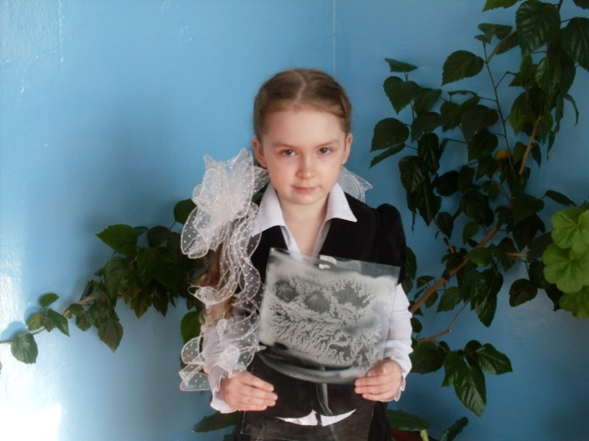
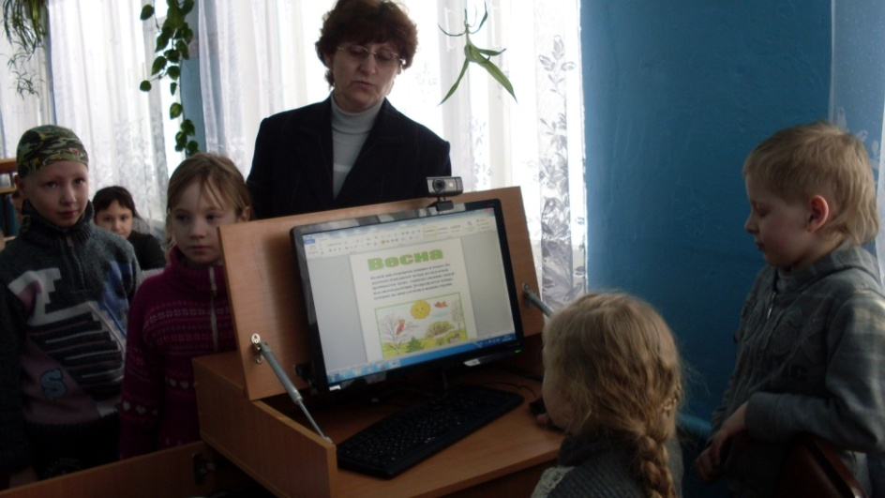
Проект с точки зрения ученика – это возможность делать что-то интересное самостоятельно, в группе или самому, максимально используя свои возможности
Проект с точки зрения учителя – это интегративное дидактическое средство развития, обучения и воспитания, которое позволяет вырабатывать и развивать специфические умения и навыки проектирования

Slide 6
Этапы проектной деятельности, соответствующие учебной деятельности (по Н.Ю.Пахомовой)
1-й - погружение в проект;
2-й - организация деятельности;
3-й - осуществление деятельности;
4-й - презентация результатов
ОТКРЫТЬ…

Slide 7
Классификация проектов по доминирующей деятельности учащихся
Практико-ориентированный проект. Он нацелен на социальные интересы самих участников проекта. Продукт заранее определён и может быть использован в жизни класса, школы, села и т.д. (рисунок, поделка, пособие и т.д.);
Исследовательский проект. Он включает обоснование актуальности избранной темы, обозначение задач исследования, обсуждение полученных результатов (исследование какой-либо проблемы по всем правилам научного исследования);
Информационный проект. Он направлен на сбор информации о каком-то объекте, явлении с целью её анализа, обобщения представления для широкой аудитории (статья, рассказ, информация в сети Интернет и т.д.);
Творческий проект. Предполагает максимально свободный и нетрадиционный подход к оформлению результатов (видеофильмы, театрализации, произведения изо или декоративно-прикладного искусства и т.п.);
Ролевой проект. Разработка и реализация такого проекта наиболее сложна. Участвуя в нём, учащиеся берут на себя роли литературных или исторических персонажей (деловые ролевые игры, результат которых остается открытым до самого конца)

Slide 8
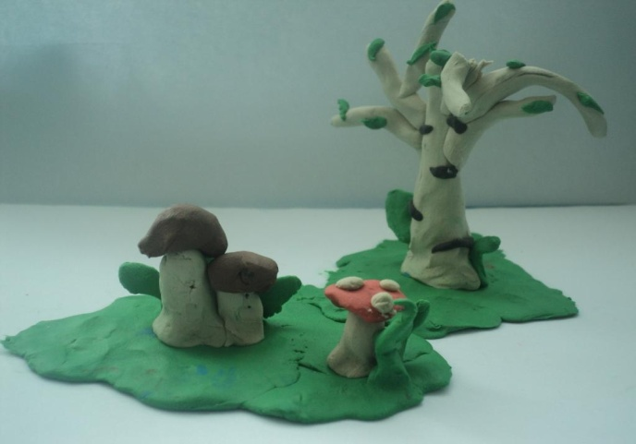
Классификация проектов по комплексности
Моно проект – реализуются, как правило, в рамках одного предмета или одной области знания
Межпредметный проект – выполняется исключительно во внеурочное время под руководством нескольких специалистов в различных областях знаний.

Slide 9
Классификация проектов по продолжительности
Мини-проекты - могут укладываться в урок или часть урока
Краткосрочные проекты – требуют нескольких уроков
Среднесрочные проекты – выполняются от недели до месяца
Долгосрочные проекты – могут выполняться от месяца до нескольких месяцев

Slide 10
Классификация проектов по количеству участников
Индивидуальные
Парные
Групповые
Коллективные

Slide 11
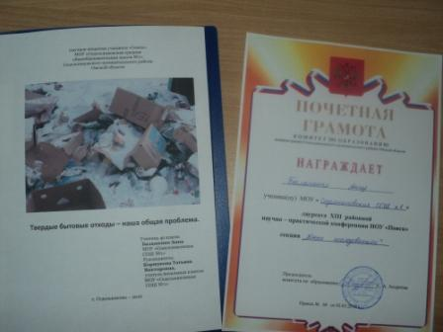
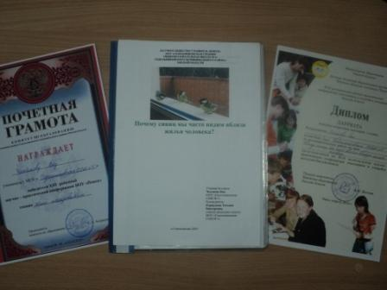
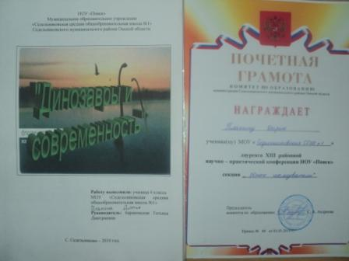
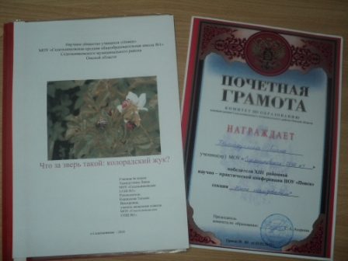
Исследовательские проекты детей 2010 год 4 класс
4б класс

Slide 12
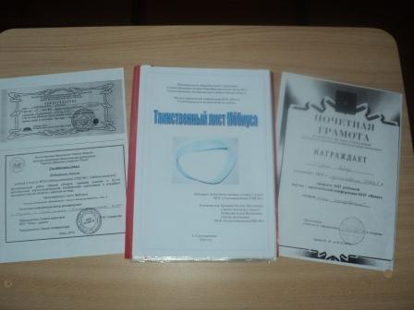
Исследовательские проекты детей 2010 год 3 класс

Slide 13
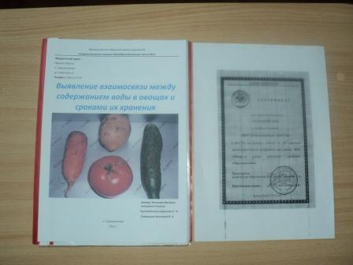
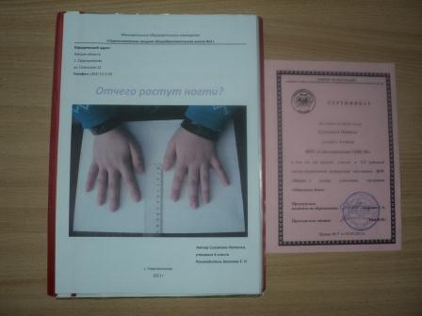
Исследовательские проекты детей 2011 год 4 класс

Slide 14
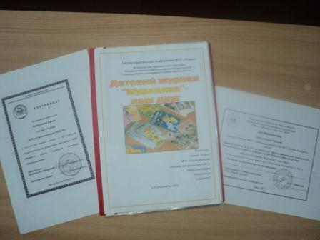
Исследовательские проекты детей 2011 год 3 класс

Slide 15
Исследовательские проекты детей 2011 год 2 класс

Slide 16
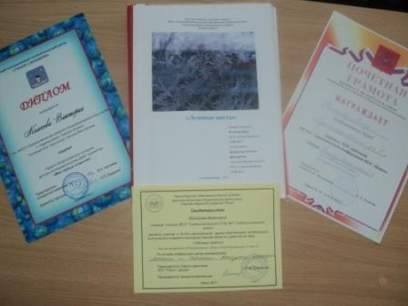
Исследовательские проекты детей 2011 год 1 класс

Slide 17
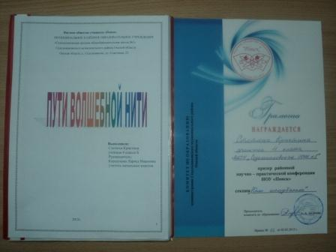
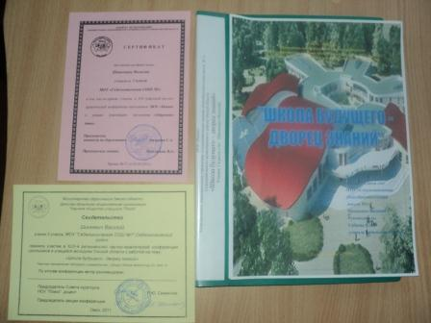
Исследовательские проекты детей 2012 год 4 класс

Slide 18
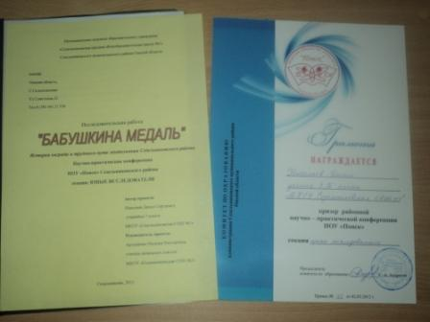
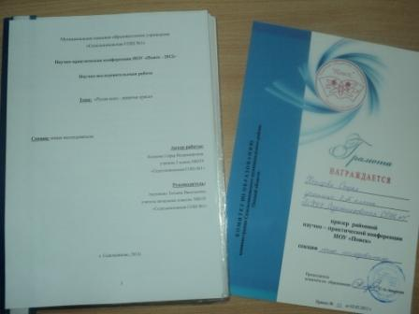
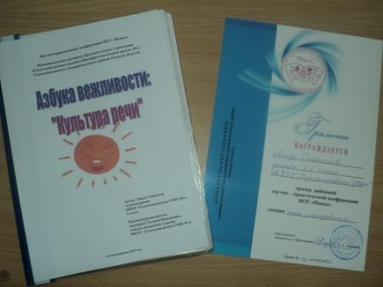
Исследовательские проекты детей 2012 год 3 класс

Slide 19
Исследовательские проекты детей 2012 год 3 класс

Slide 20
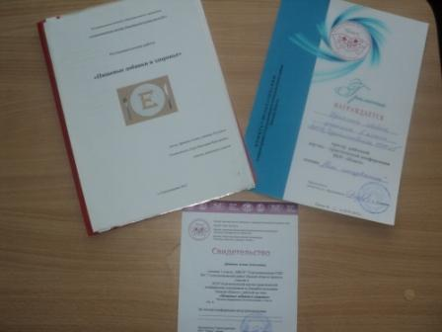
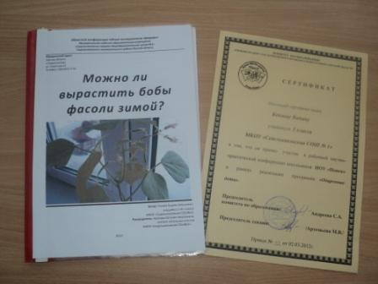
Исследовательские проекты детей 2012 год 1 класс

Slide 21
Исследовательские проекты детей 2012 год 1 класс

Slide 22
СПАСИБО ЗА ВНИМАНИЕ!

